Slide 1


Підсумки роботи закладів охорони здоров’я міста Кропивницького за 2024 рік
УПРАВЛІННЯ ОХОРОНИ ЗДОРОВ’Я
КРОПИВНИЦЬКОЇ
МІСЬКОЇ РАДИ

Slide 2
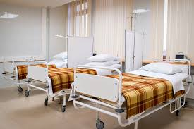

Станом на 1 січня 2025 року у місті функціонують 7 лікувальних закладів із загальним ліжковим фондом
865 ліжок

Slide 3

Показники демографії

Slide 4

Чисельність постійного населення (у %)

Slide 5
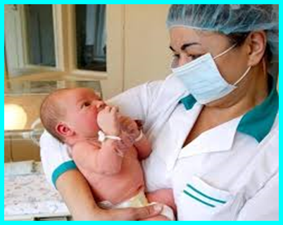
Природний приріст населення

Slide 6
Структура смертності населення міста Кропивницького за основними причинами смерті, (у%)

Slide 7
Структура смертності дитячого населення 0-17 років м. Кропивницького за основними причинами смерті, (у%)

Slide 8


Ресурси охорони здоров’я

Slide 9
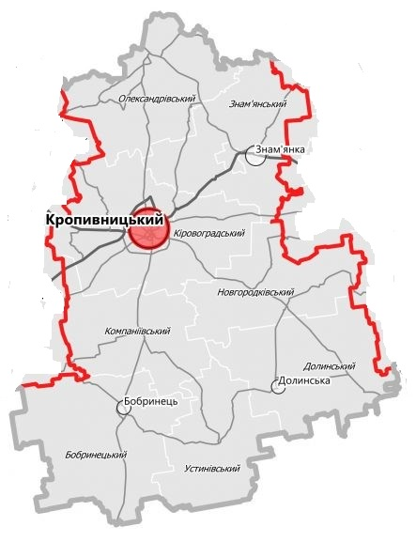




Спроможна мережа м. Кропивницького
Кластерні заклади охорони здоров'я – 2 (ЛШМД, ЦМЛ)
Загальні заклади охорони здоров’я – 1 (ДМЛ)
Надавачі медичних послуг на первинному рівні допомогу - 3

Slide 10
Планова потужність в зміну всіх амбулаторно-поліклінічних закладів міста протягом 2024 року залишилась незмінною і становить 4431 відвідування.
Ліжковий фонд на кінець 2024 року нараховує 865 (у 2023 році 915) ліжок цілодобового перебування та 240 (у 2023 році 240) ліжок денного стаціонару поліклініки.
Забезпеченість стаціонарними ліжками на 100 тис. населення становить 2082,1,
ліжками денного стаціонару поліклініки – 107,0.
Notes:
Ліжка на 10 тисяч рахуються на постійне населення та середні ліжка!!!!!!!

Slide 11
Кадрова ситуація
Число штатних посад всіх працівників – 2820,5
в минулому році – 2 987,5
Число фізичних осіб медичних працівників

Slide 12

Молоді спеціалісти галузі
Станом на 01.01.2025 року працевлаштовано молодих спеціалістів:
Молоді
лікарі
40
Середній мед. персонал
22
Лікарі-
інтерни
28

Slide 13

Забезпеченість фізичними особами лікарів та середніх медичних працівників на 100 тис. населення
Кадрова ситуація
на первинній ланці
Лікарі первинної ланки
Notes:
По ф.20

Slide 14


Кількість зареєстрованих декларацій з пацієнтами на 01.01.2025
№ з/п | Назва АЗПСМ | Чисельність постійного населення | Кількість лікарів | Кількість зареєстрованих декларацій з пацієнтом у системі e-Health | на одного лікаря
 | КЗ "ЦПМСД №1" |  | 71 | 91290 | 1285
 | КЗ "ЦПМСД №2" |  | 38 | 52921 | 1392
 | КЗ "АЗПСМ" |  | 7 | 9476 | 1353
 | КНП "КЗПО" |  | 1 | 1643 | 1643
 | по місту | 224 340 | 117 | 155330 | 1305
Порівняльна кількість зареєстрованих декларацій по ЗОЗ
№ | ЗОЗ | 01.01.2025 | 01.01.2024
1 | КНП "ЦПМСД №1» | 91290 | 94 393
2 | КНП"ЦПМСД №2" | 52921 | 55 924
3 | КНП"АЗПСМ" | 9476 | 9935
4 | КНП "ПО" | 1643 | 2707
 | по місту | 155330 | 162 959
Notes:
14

Slide 15


Основні показники поширеності та захворюваності
(на 100 тисяч населення)

Slide 16

Поширеність захворювань на 100 тис. нас

Slide 17
Захворюваність на 100 тис. нас.

Slide 18
Структура поширеності та захворюваності серед дорослих (абсолютне число).

Slide 19

Показники онкологічної служби за даними ООД
Захворюваність злоякісних новоутворень збільшилась на 5,7% в порівнянні з минулим роком
Питома вага занедбаних форм раку зменшилась з 27,9% до 25,2%

Slide 20

Диспансерний облік та захворюваність на ВІЛ, СНІД
Охопленість антиретровірусною терапією в 2024 р. складає – 100%
в 2023 році 100%

Slide 21
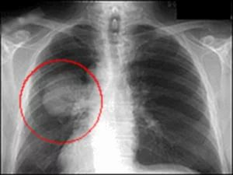
Ситуація з туберкульозом
(розрахунок на 100 тис. населення)

Slide 22

Профілактика туберкульозу

Slide 23

Показник інфекційної захворюваності
Збільшення
захворюваності:
  Вітряна віспа на 322,2% (2024 – 798, 2023 – 189)
  ГЕК встановленої етіології на 44,4%
  Вірусний гепатит на 14,9% (2024 – 201, 2022 – 175)
Зменшення захворюваності:
  Грип на 46,2% (2024 – 24, 2023 – 65)
  ГЕК невстановленої етіології на 63,1% (2024 – 49, 2023 – 91)

Slide 24
Виконання плану профілактичних щеплень
Найменування щеплень | План на 2024 рік | Виконано за 2024 рік | Відсоток виконання
 |  |  | 2024 рік | 2023 рік
Вакцинація проти дифтерії Ревакцинація дифтерії | 956 8349 | 956 8349 | 100,0% 100,0% | 83,3% 67,3%
Вакцинація кашлюку Ревакцинація кашлюку | 946 945 | 946 900 | 100,0% 95,2% | 87,4,% 95,1%
Вакцинація кору Ревакцинація кору | 844 1470 | 844 1443 | 100,0% 98,2% | 93,2 % 90,0,%
Вакцинація туберкульозу | 1107 | 1093 | 98,2% | 96,0%
Вакцинація поліомієліту Ревакцинація поліомієліту | 877 4521 | 877 4521 | 100,0% 100,0% | 89,0% 83,3%
Вакцинація проти гепатиту В | 996 | 1259 | 100,0% | 72,4%
Вакцинація проти гемофільної інфекції | 783 | 1393 | 100,0,% | 73,4%

Slide 25
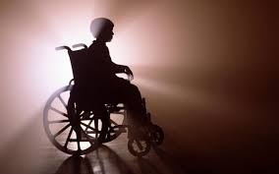
Показники первинного виходу на інвалідність

Slide 26

Показники інвалідності дорослого населення за даними ЛКК
Первинно визнано особами з інвалідністю серед дорослого населення
Первинно визнано особами з інвалідністю у працездатному віці
Рівень первинної інвалідності серед осіб працездатного віку на 100 тис. нас.

Slide 27

Структура первинного виходу на інвалідність за даними ЛКК
Серед осіб з інвалідністю переважно чоловіки – 55,18%.

Slide 28

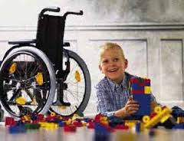
Діти з інвалідністю
(0-17років)
Структура первинної дитячої інвалідності

Slide 29
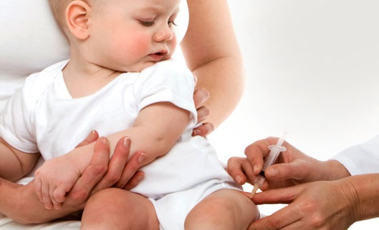


Амбулаторно-поліклінічна допомога
30,29

Slide 30

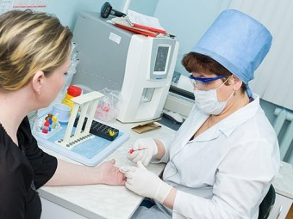
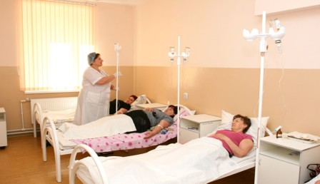
Забезпеченість амбулаторно-поліклінічною допомогою та робота поліклінік
Відвідування на одного
жителя вдома

Slide 31


Діяльність стаціонарів

Slide 32
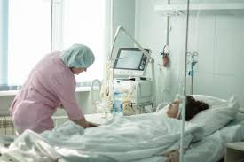
Використання ліжкового фонду

Slide 33
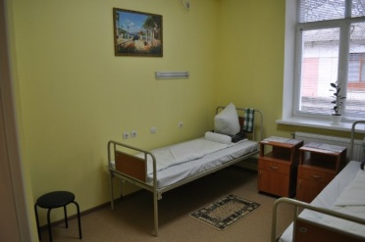
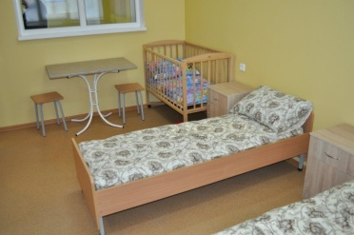
Високими є показники по виконанню плану роботи ліжка по відділенням, у %:

Slide 34
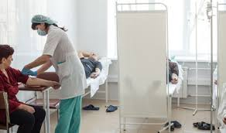
Низькими є показники по виконання плану роботи ліжка, у %:

Slide 35

Медичне забезпечення ВПО
Проведено медоглядів (осіб) (для абулаторних хворих) |  | Проведено ФОГК(осіб) (для абулаторних та стаціонарних хворих) |  | Амбулаторна допомога(осіб) (без медоглядів) |  | Госпіталізовано (осіб) (для стаціонарних хворих) |  | Звернення до ЕМД (екстренна медична допомога) |  | Зареєст ровано вагітних (ПБ) | Народжено дітей (ПБ) | заключено декларацій
Всього | в т.ч. дітей | Всього | в т.ч. дітей | Всього | в т.ч. дітей | Всього | в т.ч. дітей | Всього | в т.ч. дітей |  |  | Всього | в т.ч. дітей
14690 | 8179 | 2957 | 163 | 23064 | 8273 | 4503 | 739 | 6 | 0 | 210 | 254 | 5806 | 2042

Slide 36
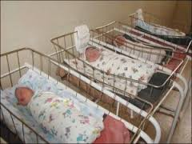
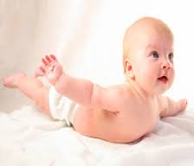

Робота акушерсько-гінекологічної служби

Slide 37
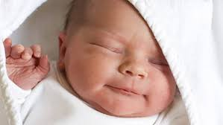


Slide 38


Медична допомога ветеранам війни та особам потерпілим внаслідок аварії на ЧАЕС

Slide 39
Надання медичної допомоги ветеранам війни та особам, на яких поширюється чинність Закону України
"Про статус ветеранів війни, гарантії їх соціального захисту" за 2024 р.

Slide 40

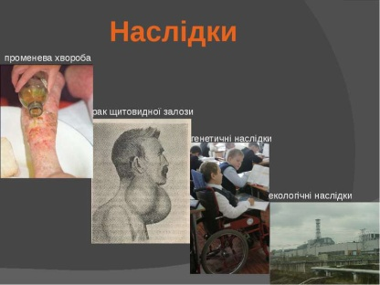
Надання медичної допомоги особам, потерпілим внаслідок аварії на ЧАЕС
Особи, потерпілі від аварії на ЧАЕС, 100% оглянуті та проліковані амбулаторно

Slide 41


Аналіз письмових звернень громадян, що надійшли в
УОЗ КМР за 2024 рік

Slide 42
Розподіл по характеру звернень:
Характер звернень | 2024
Про незадовільне медобслуговування у стаціонарі | 18
Про незадовільне медобслуговування в поліклінічних закладах | 23
У зв’язку зі смертю хворих | 1
Про грубе та формальне відношення до хворих | 15
Про неправильні дії медпрацівників та органів охорони здоров’я | 10
Про надання медичної допомоги, з них: | 70
надання матеріальної допомоги на лікування | 4
Про санаторно-курортне.лікування
Про направлення на МСЕК, експертні питання | 30
Про забезпечення ліками, виробами мед призначення | 32
Про забезпечення медобладнанням | 7
Подяки працівникам охорони здоров'я | 29
Питання застосування трудового законодавства
Надання медичної допомоги дітям | 26
Інші питання | 89
РАЗОМ: | 350

Slide 43

Розподіл звернень по ЗОЗ міста Кропивницького
Заклади | 2024
КНП «Поліклінічне об’єднання» МР м. Кропивницького» | 59
КНП «Центральна міська лікарня» МР м. Кропивницького» | 78
КНП «МЛШМД» МР м.Кропивницького» | 47
КНП «Дитяча міська лікарня» Міської ради міста Кропивницького» | 14
КНП «АЗП-СМ» МР міста Кропивницького» | 4
КНП «ЦПМСД № 1» МР міста Кропивницького» | 43
КНП «ЦПМСД №2» МР міста Кропивницького» | 31
Без закладу | 74
Всього: | 350

Slide 44



Виконання бюджету

Slide 45

Профінансовано галузь охорони здоров'я м. Кропивницького за 2024 рік на загальну суму
90 503,4 тис.грн, що становить 90,9% до затверджених видатків на 2024 рік
На галузь охорони здоров'я м. Кропивницького по загальному фонду затверджено з усіма уточненнями обсяг видатків у сумі 99 553,2 тис. грн., у тому числі кошти місцевого бюджету у сумі 99 553,2 тис. грн.;) ч
Видатки загального фонду спрямовано на:
оплату праці з нарахуваннями – 2 718,5 тис. грн (3,0 %);
придбання медикаментів та перев’язувальних матеріалів – 8 133,7 тис. грн (9,0 %);
придбання продуктів харчування – 232,0 тис. грн (0,3 %);
оплату енергоносіїв та комунальних послуг – 53 725,8 тис. грн (59,4 %);
відшкодування витрат, пов’язаних з відпуском лікарських засобів за рецептами лікарів безоплатно і на пільгових умовах громадянам, які мають на це право відповідно до законодавства та на пільгове зубопротезування – 9 607,4 тис. грн (10,6 %);
придбання предметів, матеріалів та інвентарю – 5 338,0 тис. грн (5,9 %);
оплату послуг (крім комунальних) – 10 526,0 тис. грн (11,6 %);
інші видатки (податки та збори) – 222,0 тис. грн (0,2 %).

Slide 46
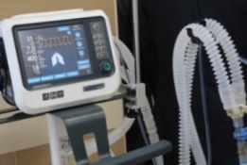
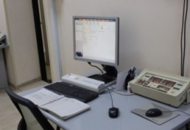
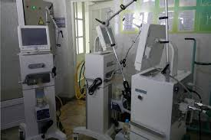
По спеціальному фонду міського бюджету (бюджет розвитку) на галузь охорони здоров’я міста на 2024 рік затверджено бюджетні призначення на загальну суму - 79 927,4 тис. грн.
  Профінансовано із спеціального фонду міського бюджету (бюджет розвитку) кошти у сумі 78, 984,0 тис. грн (98,8 % від затверджених видатків на 2023 рік).
  Використано коштів по спеціальному фонду міського бюджету (бюджет розвитку) у сумі 78 984,0 тис. грн, які спрямовані на:
  придбання аналізатора біохімічного (1 100,0 тис. грн), столів процедурних (462,0 тис. грн) для КНП «МЛШМД КМР»;
  капітальний ремонт підвального приміщення для облаштування захисної споруди (укриття), за адресою: м. Кропивницкий, вул. Габрахманова, 5, - 1 300,0 тис. грн;
  аналізатора бактеріологічного (699,0 тис. грн) для банку крові КНП «ЦМЛ КМР»;
  капітальний ремонт системи теплопостачання КНП «МЛШМД КМР» за адресою: м. Кропивницький, вул. О. Журливої, 1 – 3 710,6 тис. грн;
  нове будівництво розвідувально - експлуатаційної свердловини КНП «МЛШМД»КМР» за адресою: м. Кропивницький, вул. Олени Журливої, 1 - 893,4 тис. грн;
  капітальний ремонт підвального приміщення для облаштування захисної споруди (укриття) за адресою: с. Нове, м.Кропивницький, вул. Металургів, 25-А - 640,4 тис. грн;

Slide 47

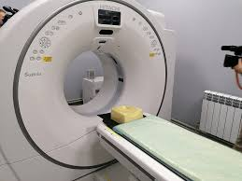
За 2024 рік до КНП галузі охорони здоров’я міста Кропивницького надійшло від Національної служби здоров’я України коштів на загальну суму 686 664,9 тис. грн.
Використано коштів НСЗУ за 2024 рік на суму
754 027,7тис. грн.;
Залишки коштів НСЗУ на рахунках КНП станом на 01.01.2025р.
71 183,2 тис. грн.

Slide 48


На сьогоднішній день по галузі охорони здоров’я
міста Кропивницького діє галузева
Програма розвитку галузі охорони здоров'я на 2021-2025 роки
(зі змінами)
Протягом 2024 року здійснювалися заходи за рахунок коштів міського бюджету по реалізації міської галузевої Програми, якою затверджені видатки на 2024 рік у сумі 179 480,6 тис. грн.

Slide 49


